Slide 1
多项式回归与模型泛化
1、使用了多项式回归的技术以后，我们就可以用线性回归的方法来处理非线性的数据了，其实质就是通过已经有的特征的数学表达式（这里是特征的乘积）去构造新的特征；
2、测试数据集的意义：判断我们训练出来的模型是不是有很好的泛化能力。我们寻找的模型应该是对测试数据集模型的准确率最高的模型（网格搜索的原理也是这样的）。
3、学习曲线：随着训练样本的逐渐增多，算法训练出的模型的表现能力。

Slide 2
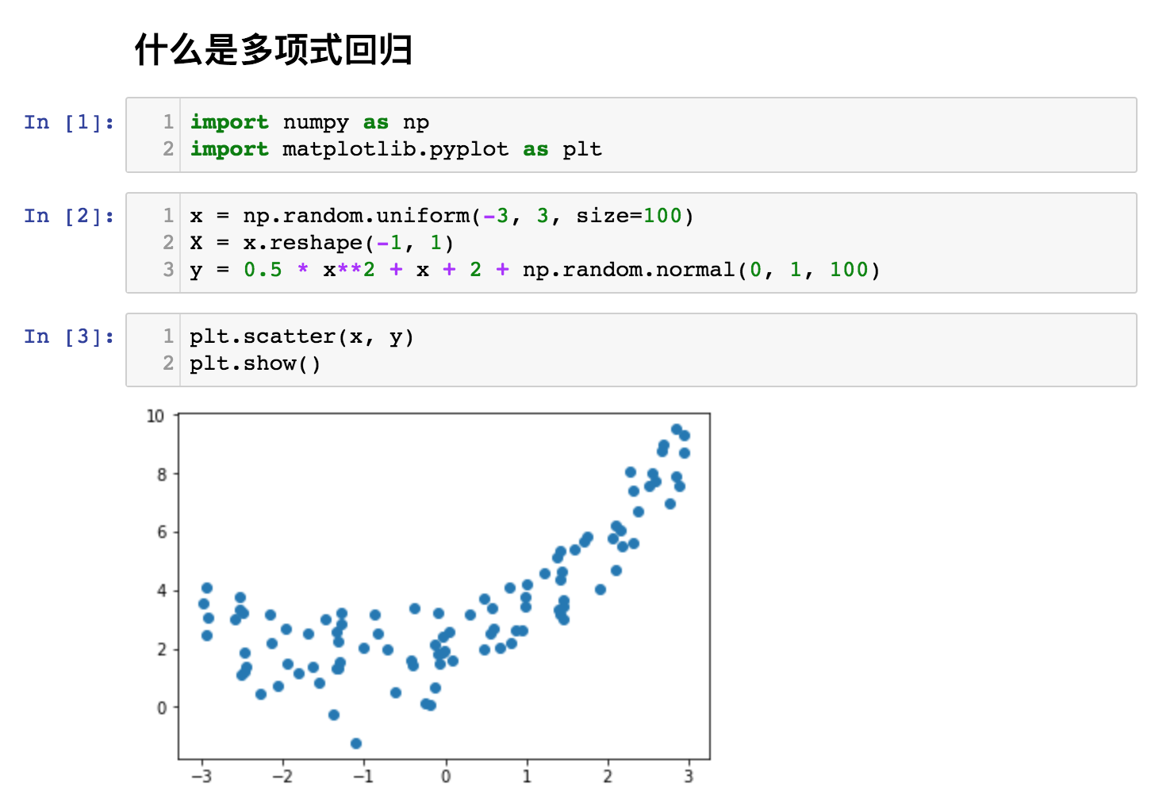
一、什么是多项式回归
自变量与因变量呈现的函数关系，看起来不是直线关系。看起来像是一条二次曲线。本身，我们的模拟数据的创建，就是一条二次曲线加上了均值为 0 ，方程为 1 的正态分布的噪音生成的。

Slide 3
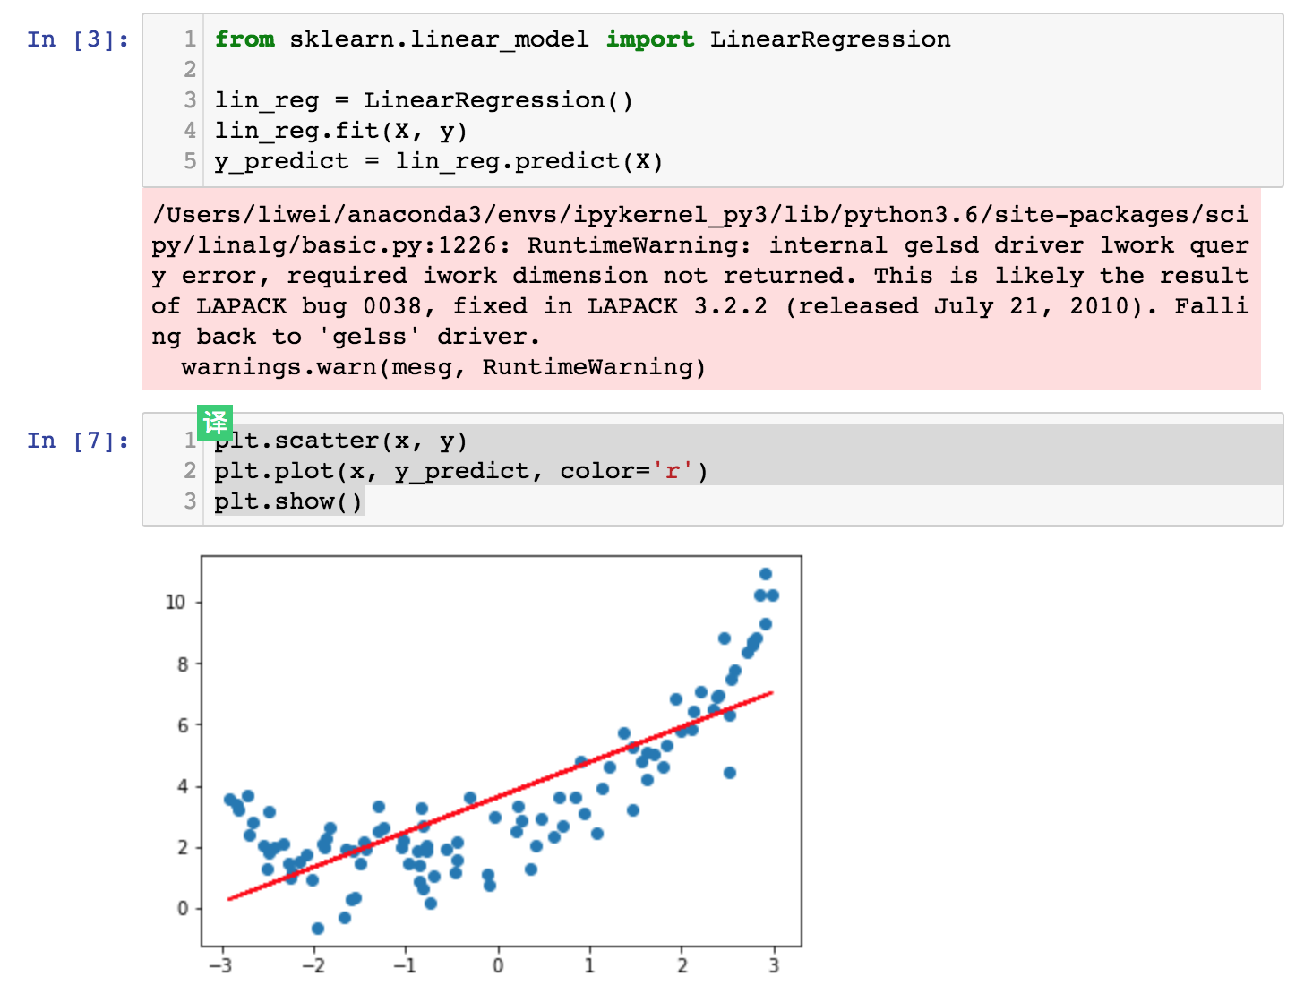
接下来，我们试着用线性回归来拟合这些数据。

Slide 4
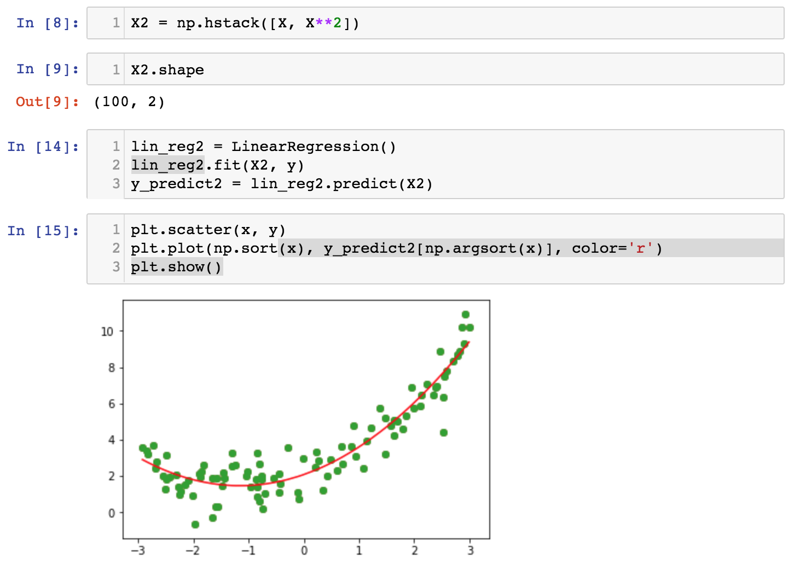
接下来我们试着增加一个特征增加这个特征的方式，是将原有的 1 个特征的值，平方以后，记为第 2 个特征。
Notes:
##

Slide 5
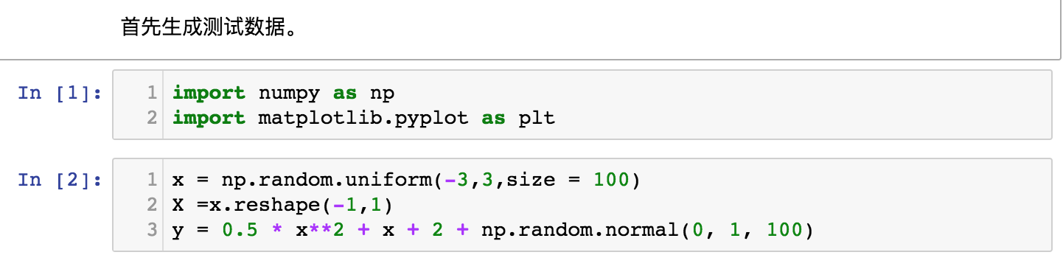
二、scikit-learn中的多项式回归和Pipeline

Slide 6
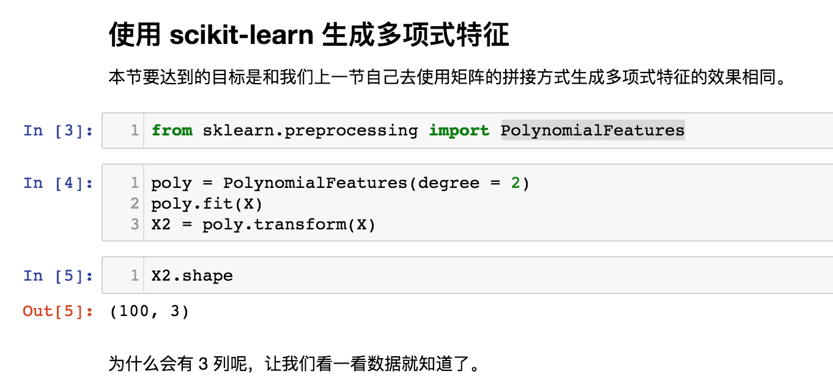
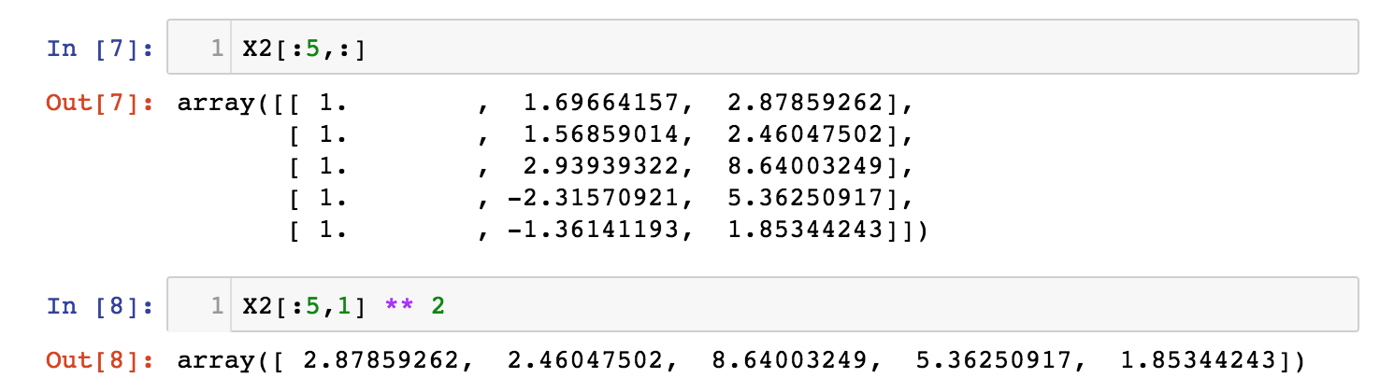
这 3 步，是 scikit-learn 中一直使用的套路。
第 1 列，是特征的 0 次幂，均为 1。
第 2 列，是特征的 1 次幂，均为特征本身。
第 3 列，是特征的 2 次幂（平方）。

Slide 7
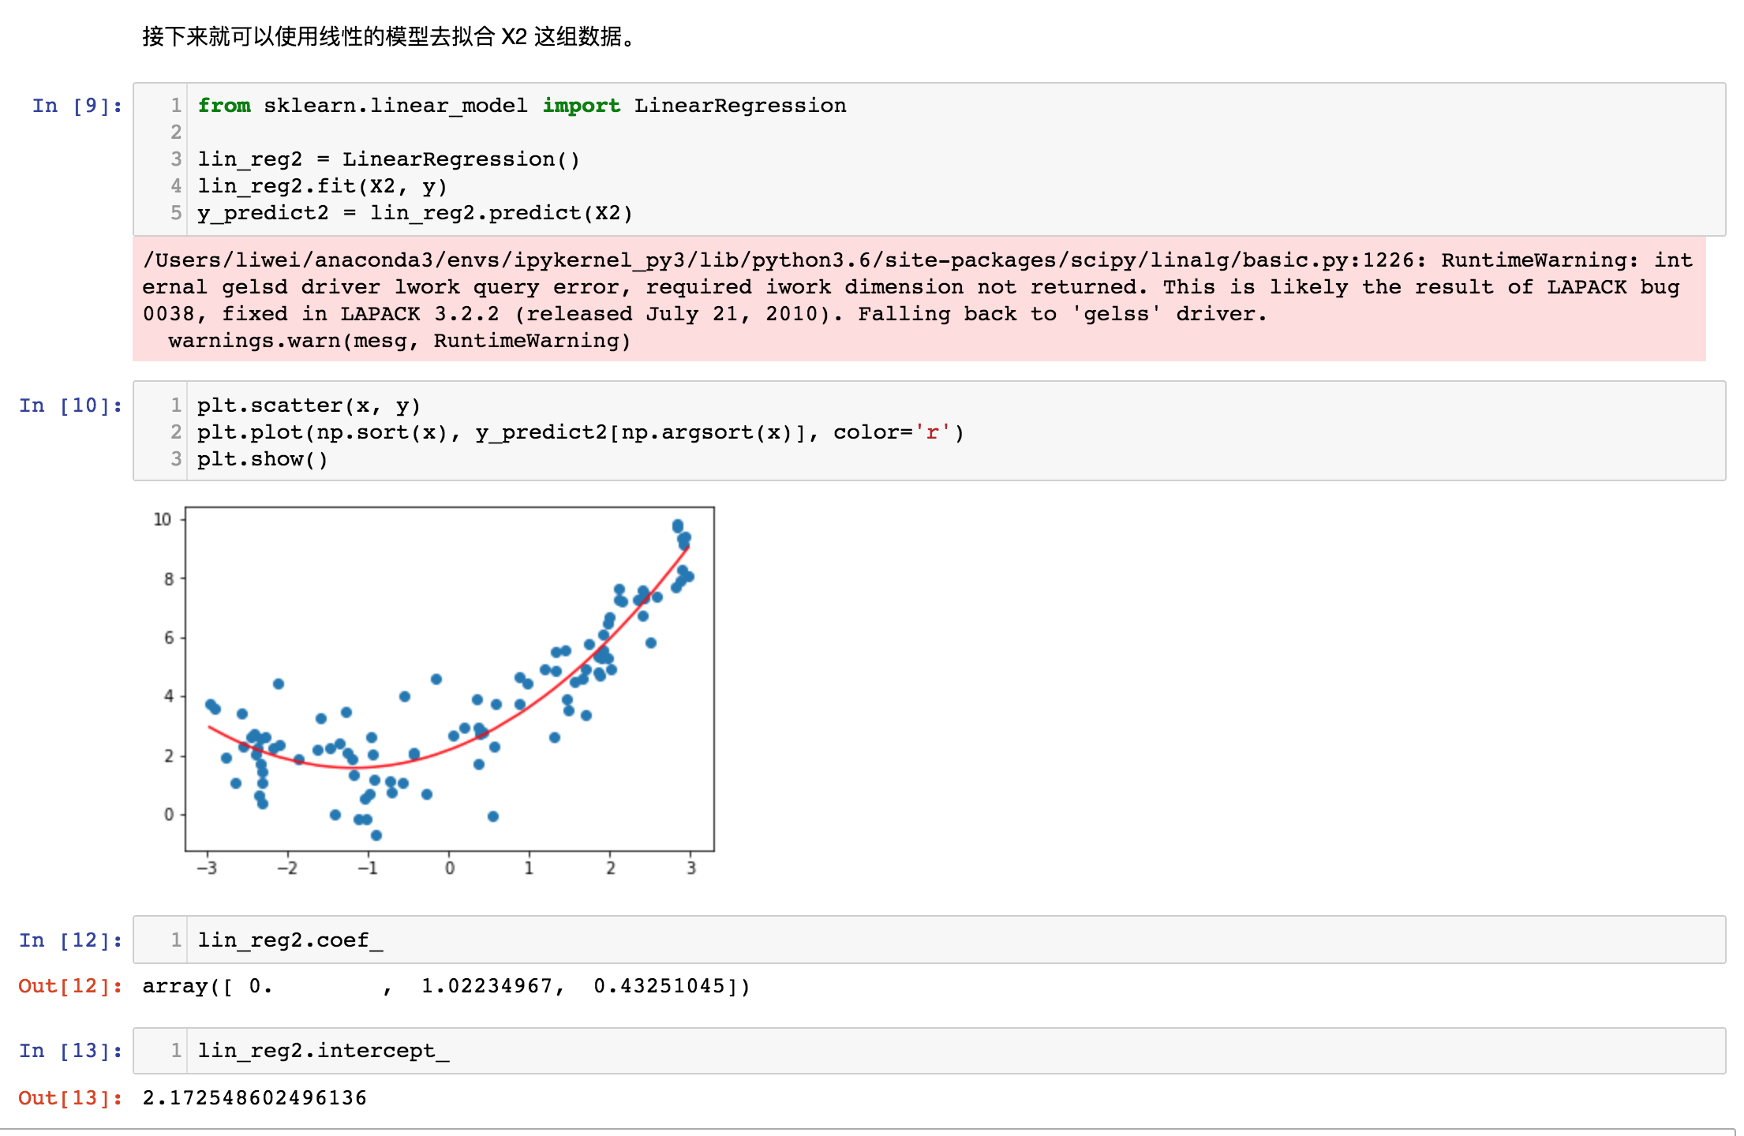

Slide 8
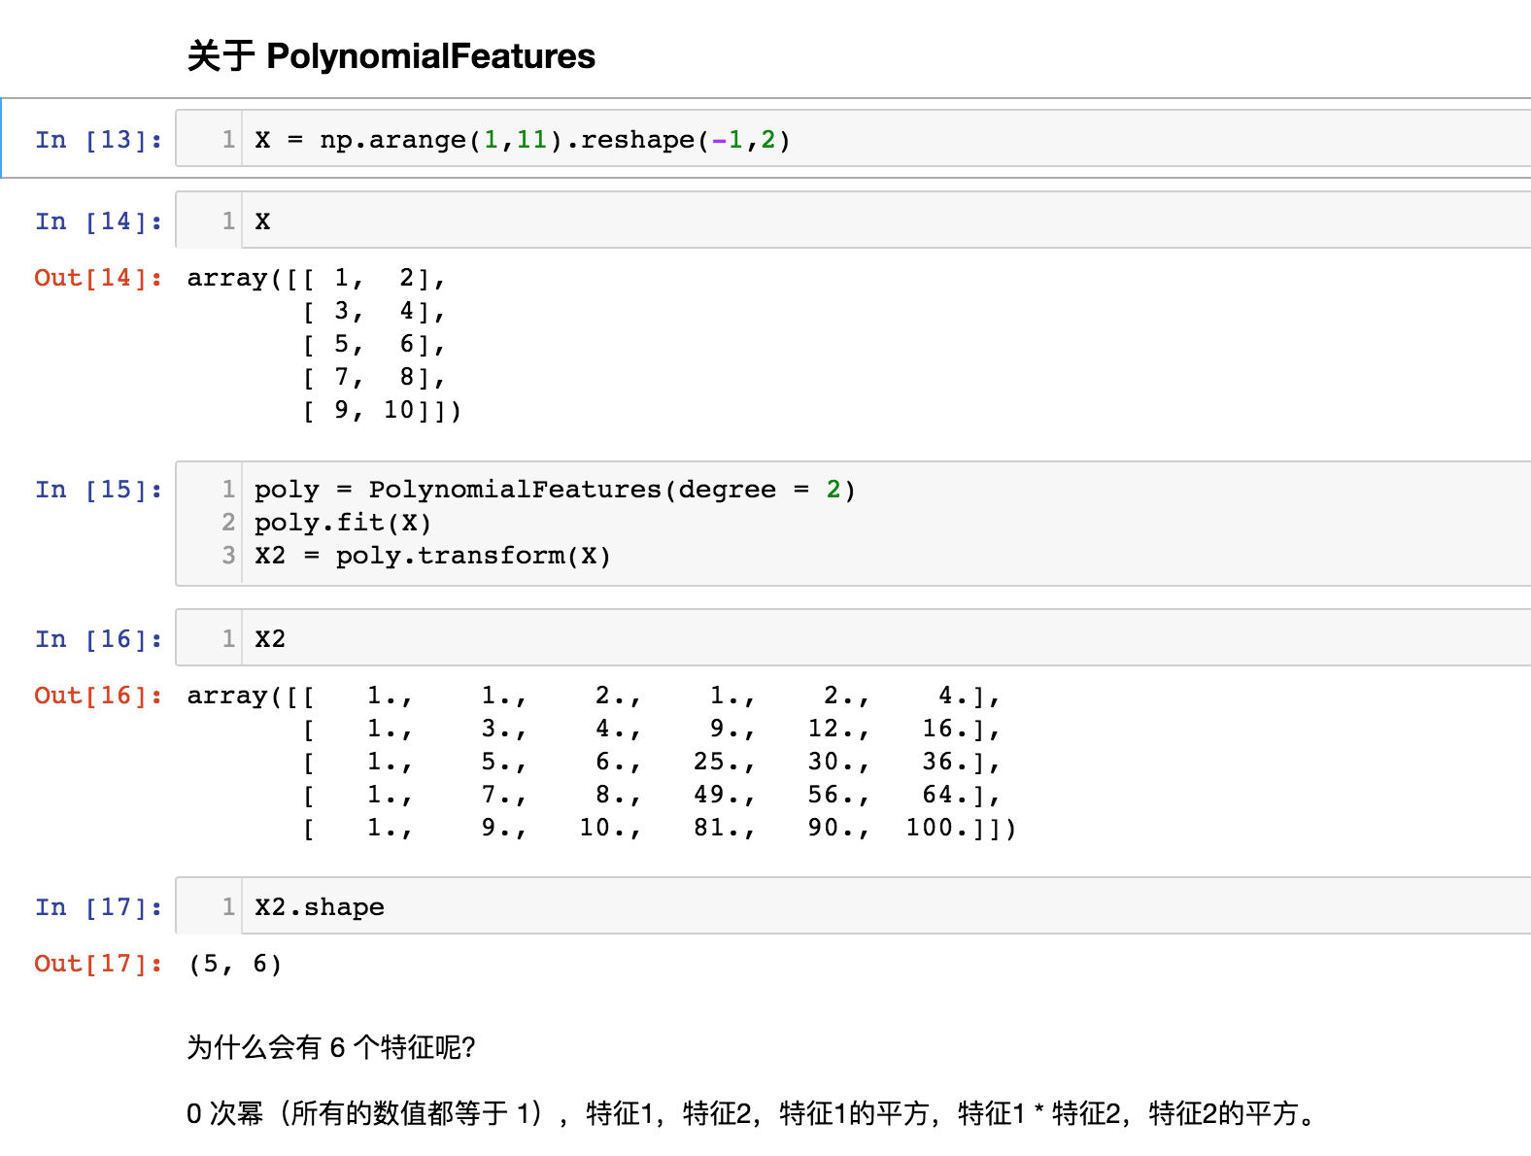

Slide 9
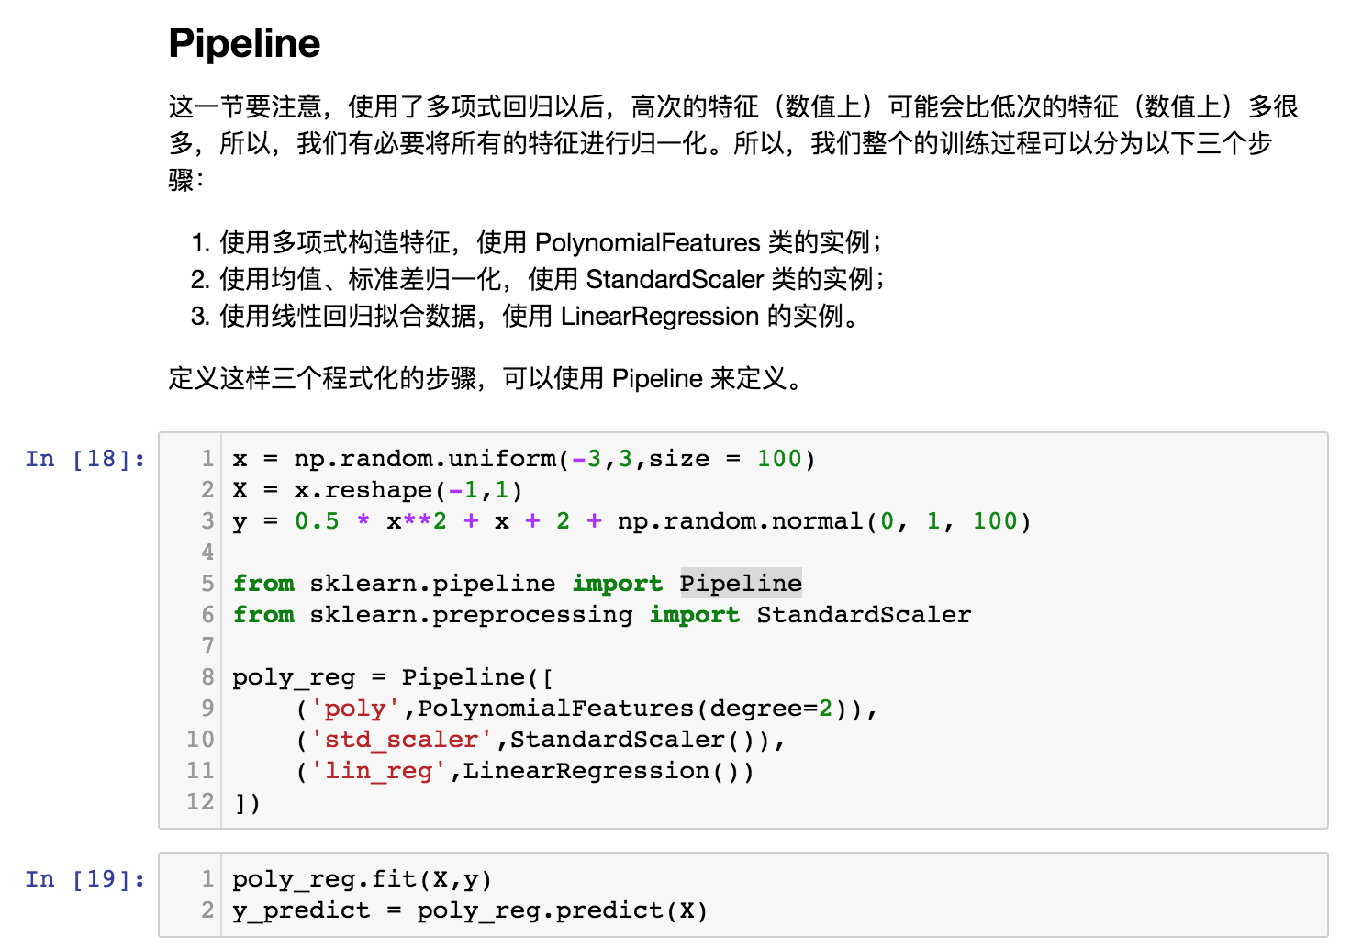

Slide 10
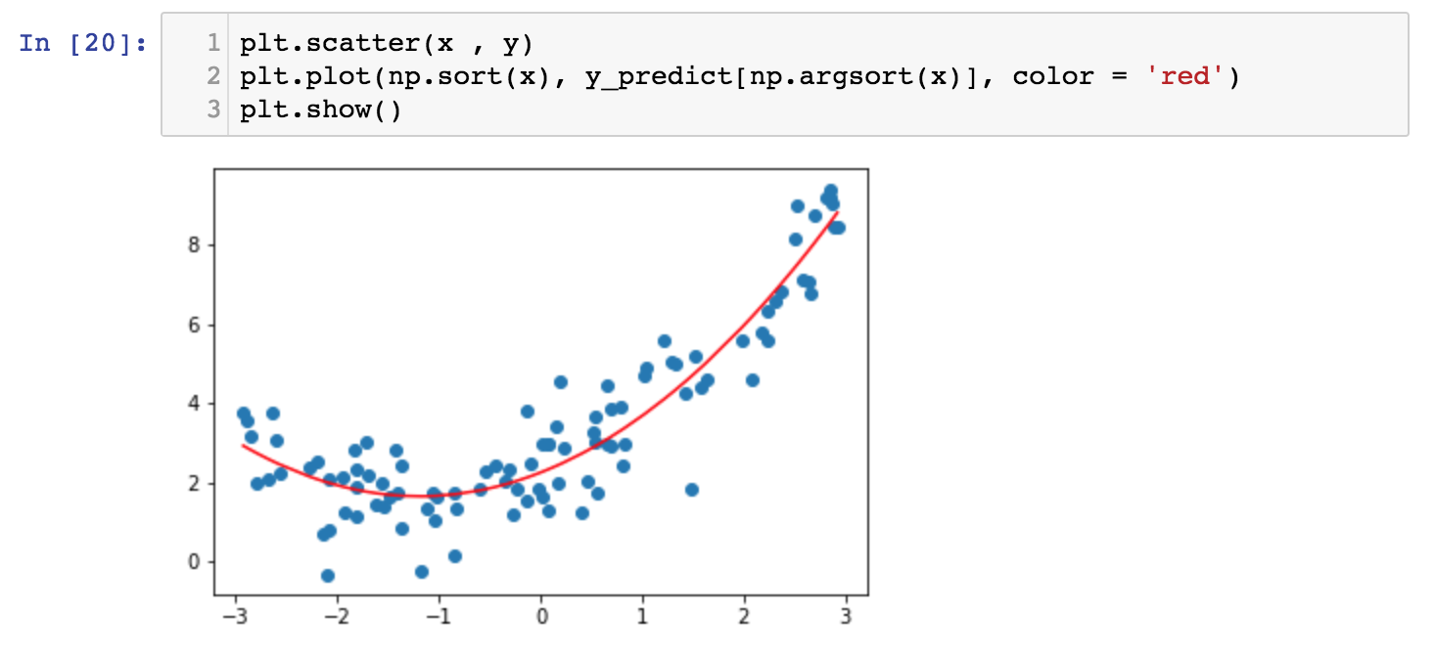

Slide 11
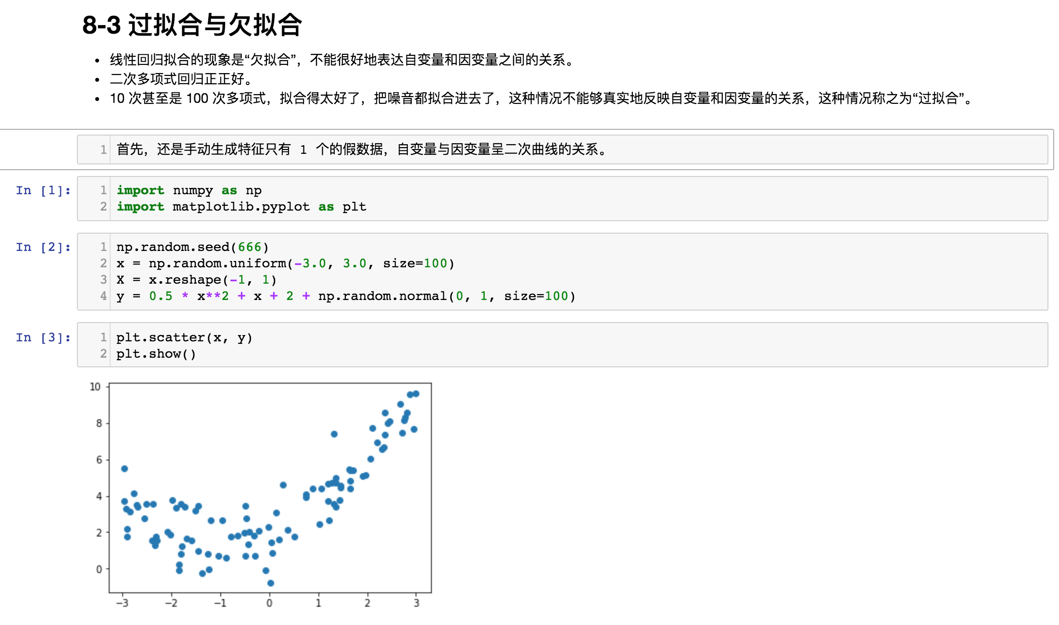
还是这样的一组数据，我们使用不同的多项式次数去拟合这组数据。

Slide 12
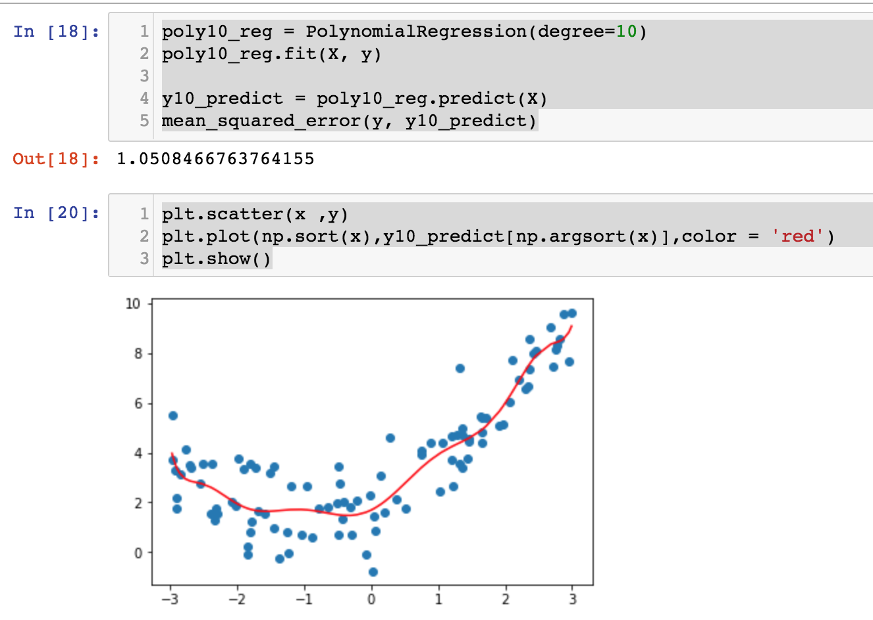
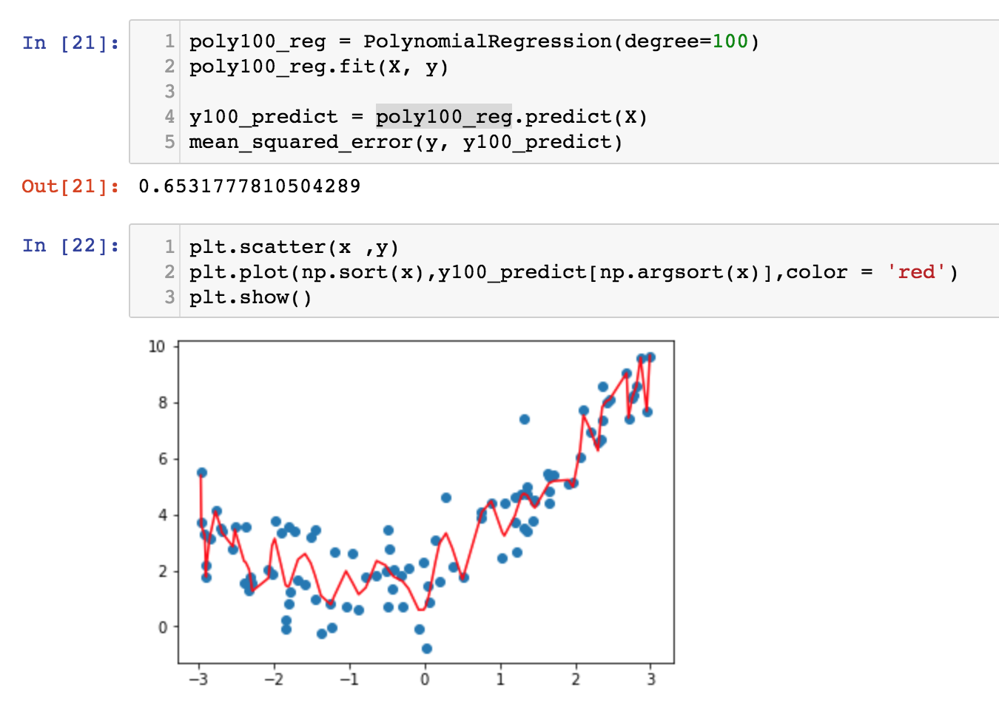
可以看出，次数越高，均方误差越小，得到的拟合曲线越弯曲，能够较多地拟合我们给出的点。那么是不是次数越高就越好呢？

Slide 13
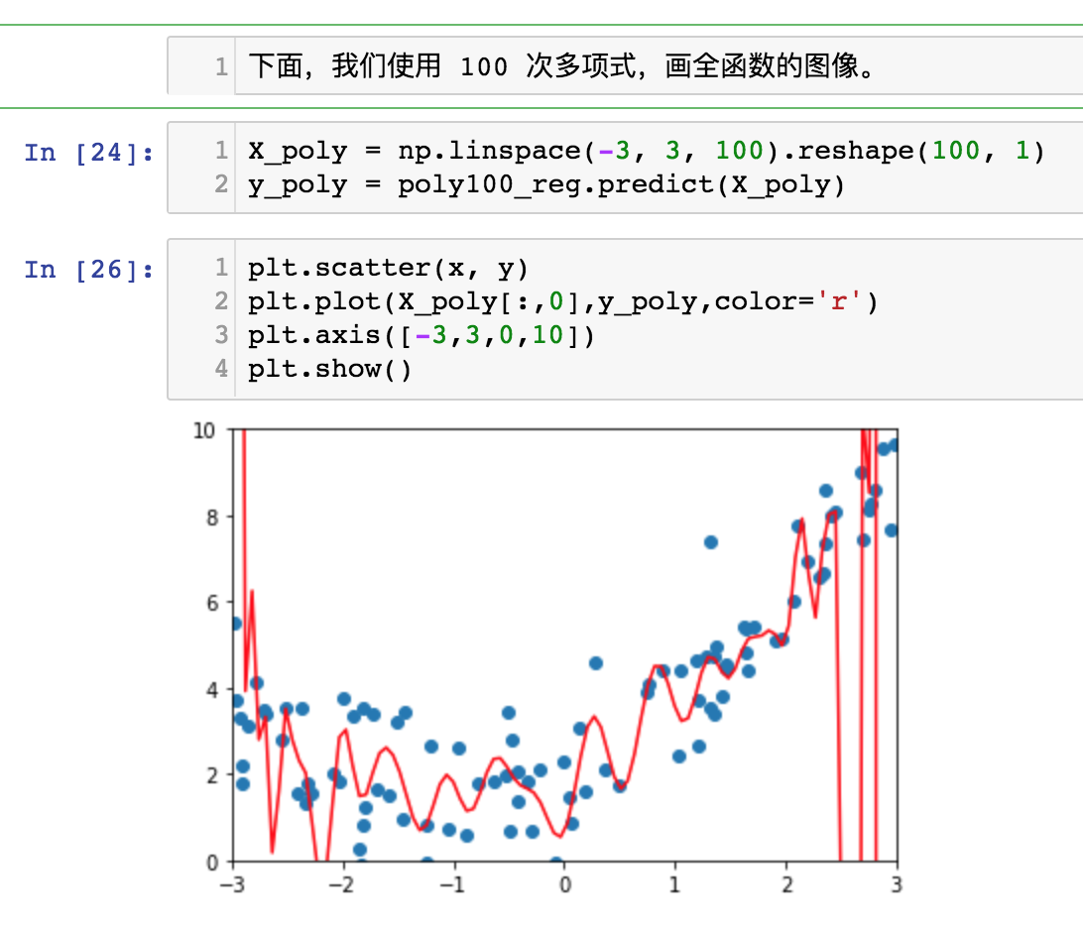

Slide 14
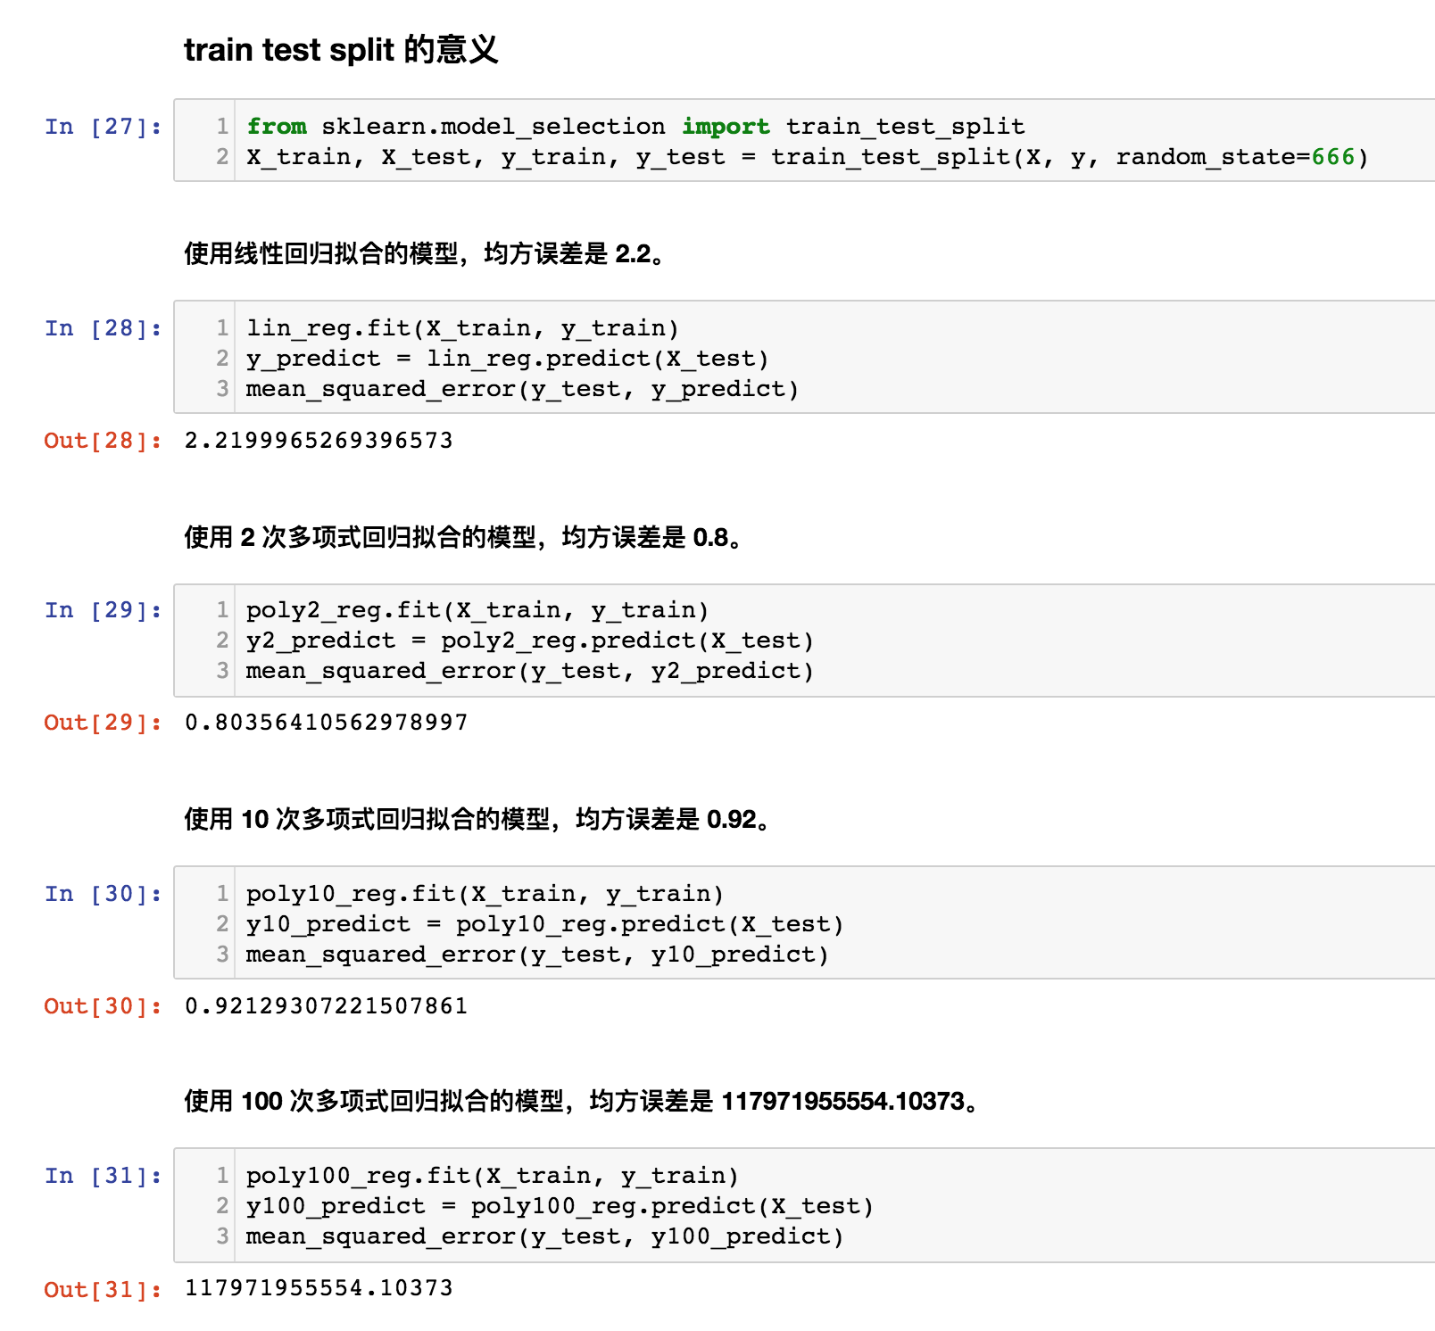
使用了测试数据集预测，我们之前都是使用全部的数据集进行预测。
不采用。
根据以上的结果，我们知道，次数越高的多项式，虽然在训练数据集上均方误差越来越小，但是在测试数据集上的均方误差大概从 10 次多项式开始就变得越来越差了。
不采用。

Slide 15
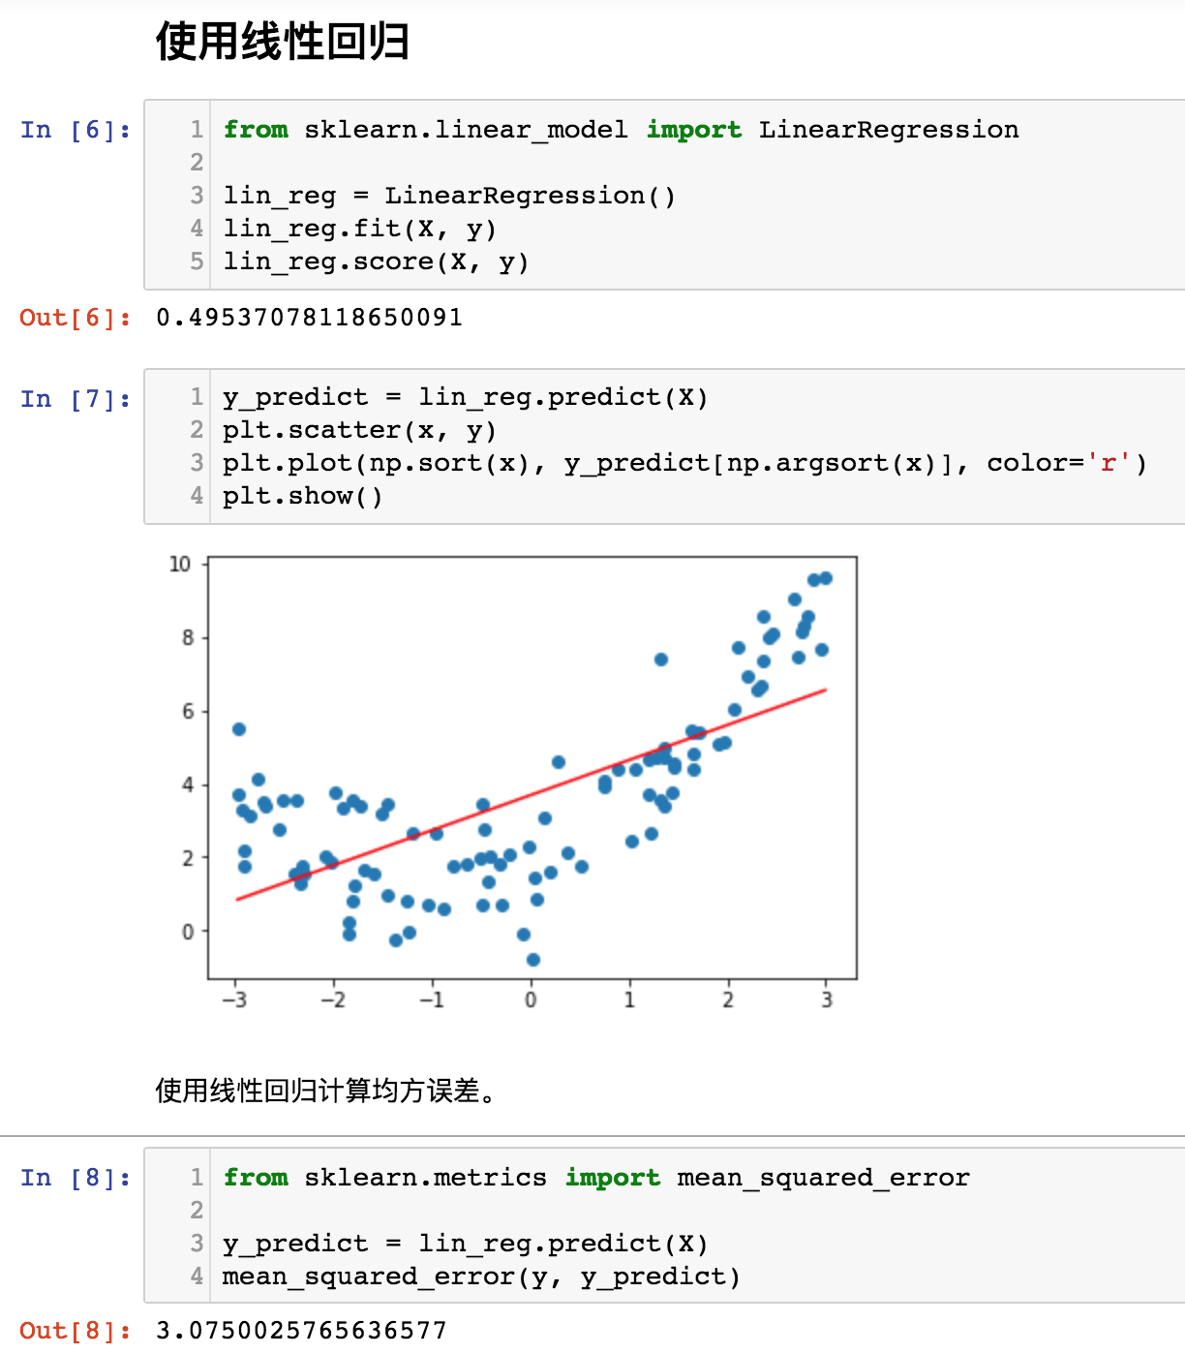
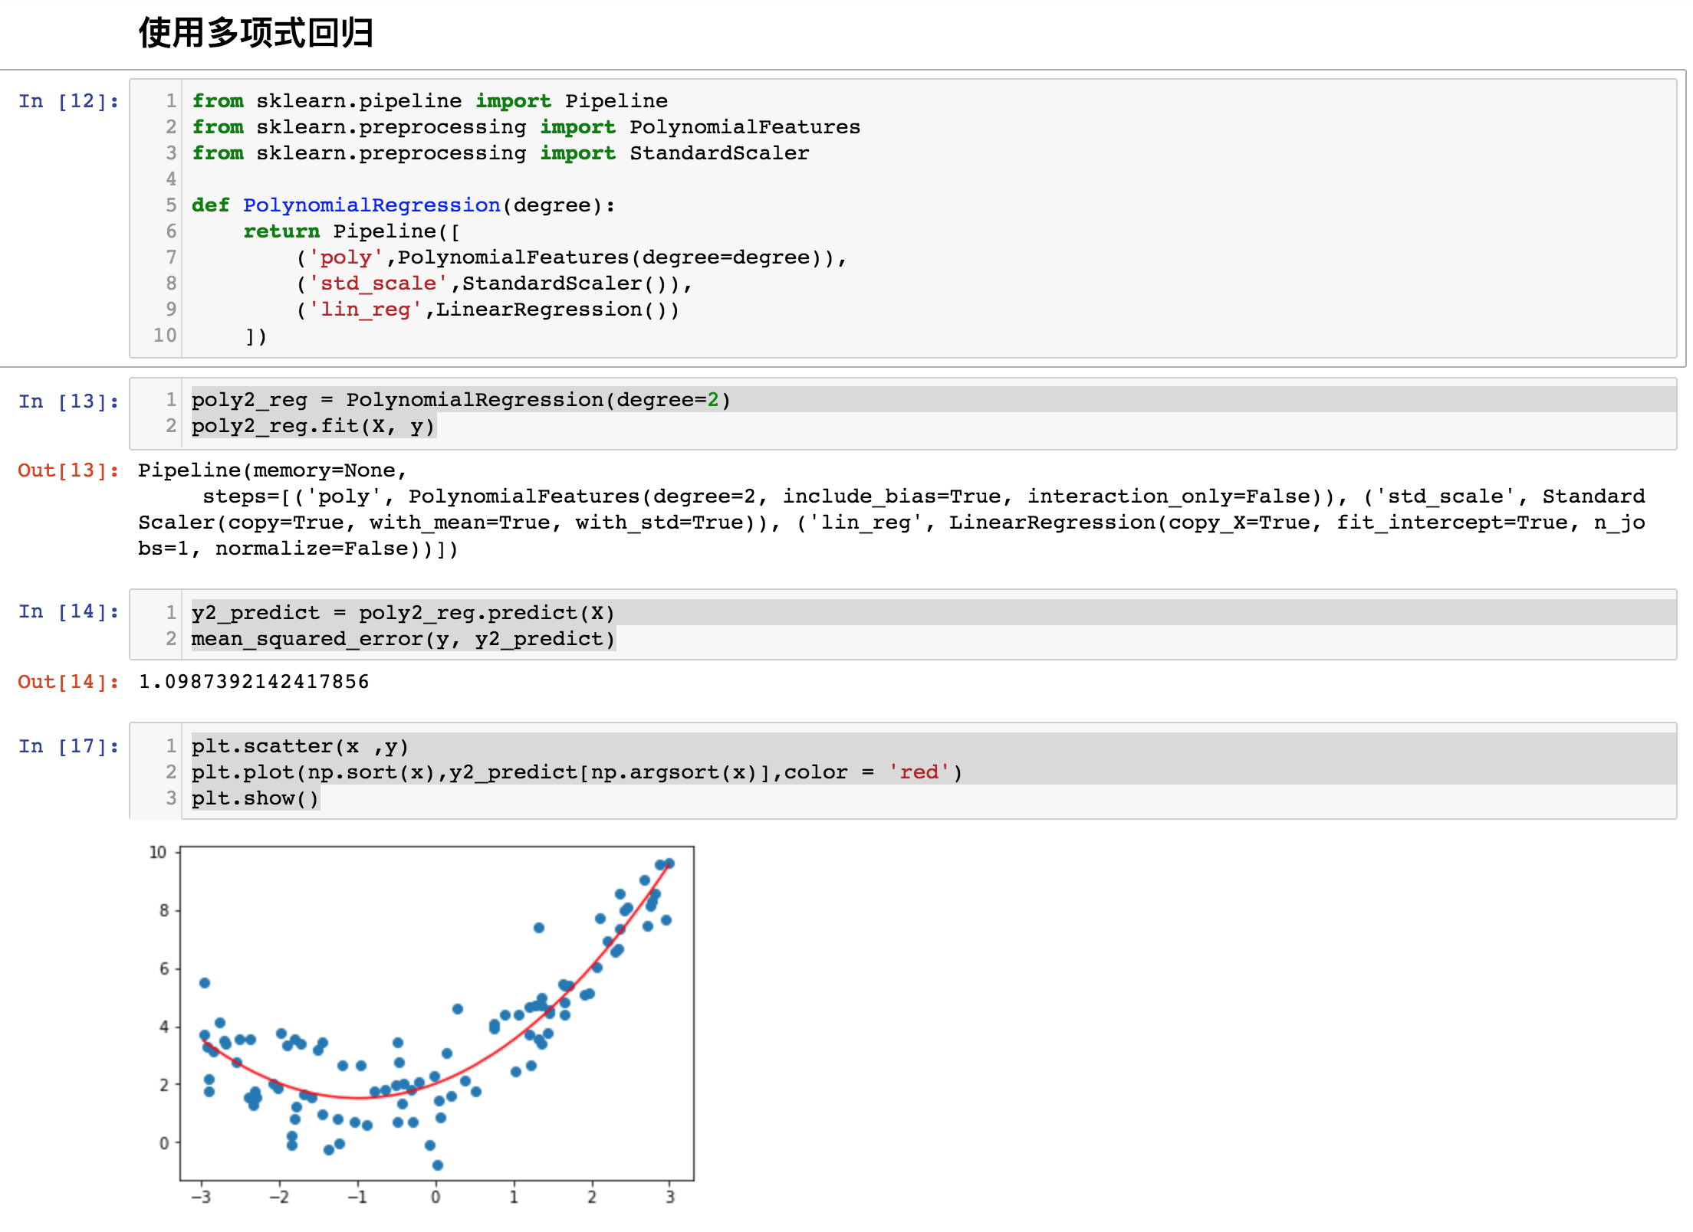

Slide 16
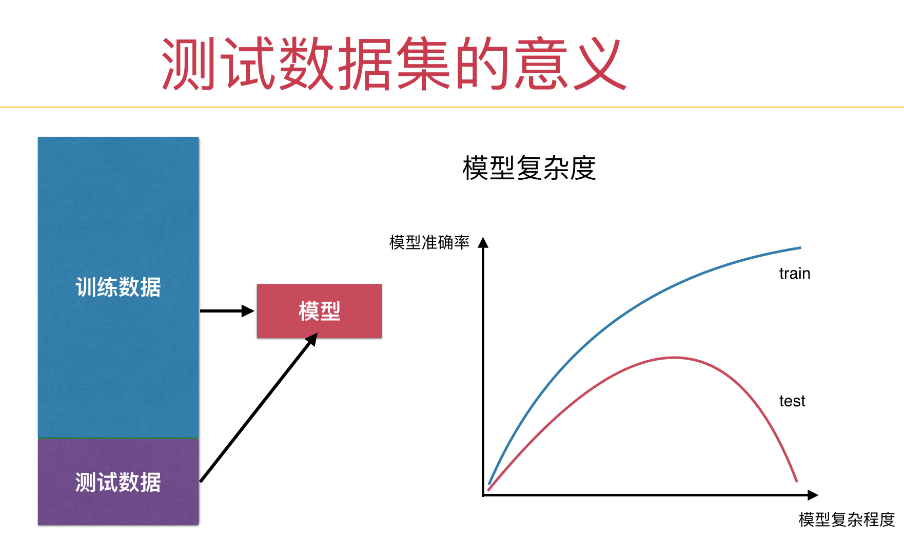
寻找泛化能力最好的地方

Slide 17
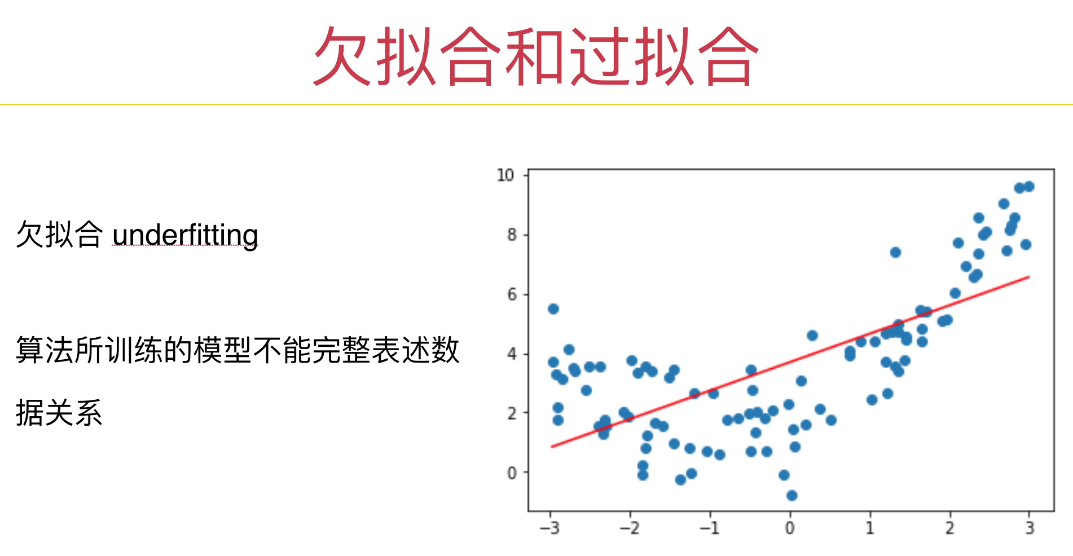

Slide 18
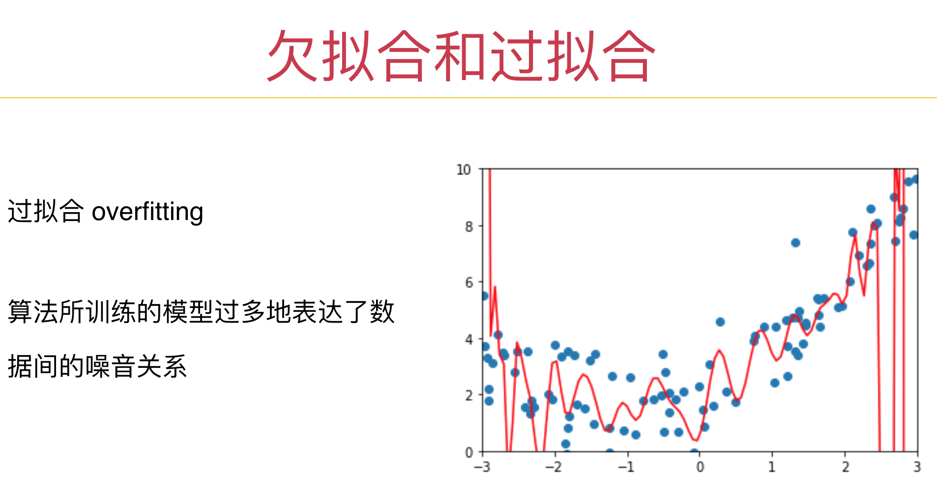

Slide 19
